Slide 1


„Herausforderungen der Jugendförderung im Lk MSE“
Fachtag JuSe 17.10.2016 / 18.10.2016 in Salem
„Keiner darf verloren gehen“

Slide 2
Gliederung
1 Ausgangssituation
1.1 Umsetzung der Jugendhilfeplanung – Teil I – Fortschreibung –
2013 ff vom 24.04. 2014
1.1.1 Aktueller Stand zur Umsetzung (SOLL-IST-Abgleich)
1.1.2 Fazit
1.2 Begriffsbestimmungen
1.2.1 Bedarf
1.2.2 Indikatoren
1.2.3 Planungsraum
1.2.4 Sozialraum
1.3 Zielgruppen

Slide 3
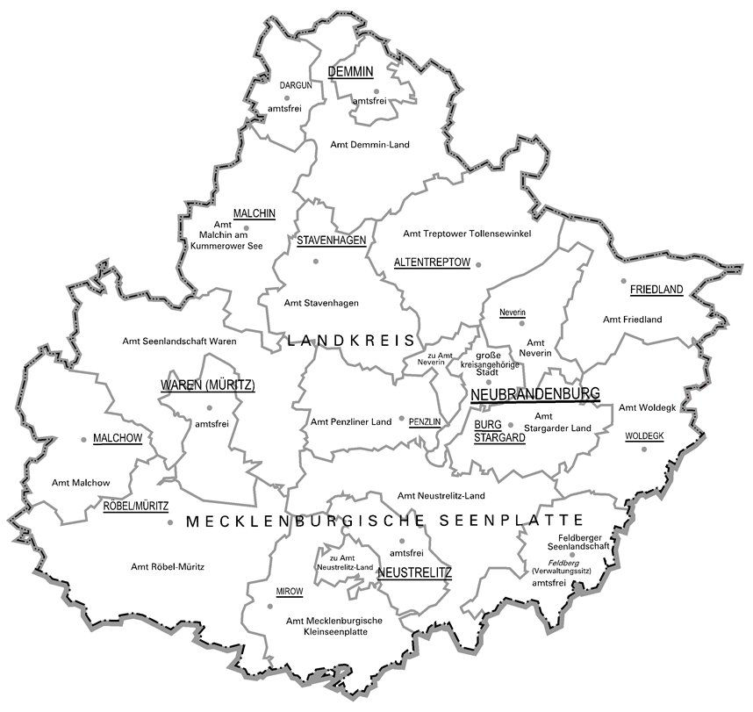
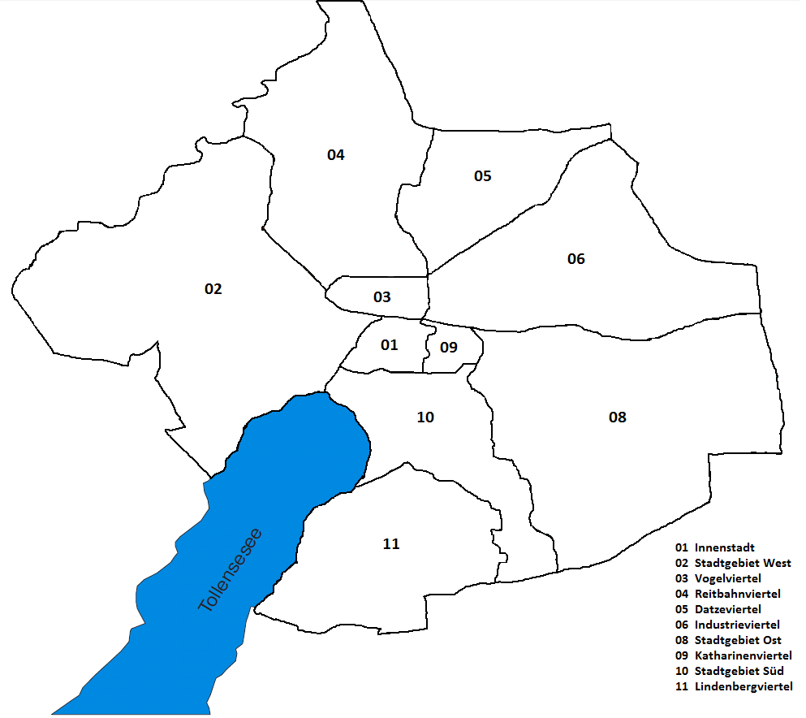
Übersicht der
Planungs- und Sozialräume
 | Planungsraum
Sozialraum (Amt/ amtsfreie Gemeinde/Stadtteil | Demmin | Müritz | Mecklenburg-Strelitz | Neubrandenburg
 | Stadt Dargun | Amt Malchow | Gemeinde Feldberger Seenlandschaft | Innenstadt
 | Stadt Demmin | Amt Penzliner Land | Amt Friedland | Stadtgebiet West
 | Amt Demmin-Land | Amt Röbel-Müritz | Amt Mecklenburgische Kleinseenplatte | Vogelviertel
 | Amt Malchin am Kummerower See | Amt Seenlandschaft Waren | Amt Neustrelitz-Land | Reitbahnviertel
 | Amt Stavenhagen | Stadt Waren(Müritz) | Amt Neverin | Datzeviertel
 | Amt Treptower Tollensewinkel |  | Amt Stargarder Land | Industrieviertel
 |  |  | Amt Woldegk | Stadtgebiet Ost
 |  |  | Stadt Neustrelitz | Katharinenviertel
 |  |  |  | Stadtgebiet Süd
 |  |  |  | Lindenbergviertel
 | 6 | 5 | 8 | 10

Slide 4
Bedarfsfeststellungen für den Leistungsbereich §§ 11 bis 14 SGB VIII im LK MSE
2.1 Zielstellung
2.2 Planerische Feststellung vorhandener Angebote der Leistungsbereiche §§ bis 14 SGB VIII in den einzelnen Sozialräumen
2.3 Demographische Entwicklung in den Planungsräumen
2.4 Demographische Entwicklung in den Sozialräumen
2.5 Schulentwicklungsplanung in den einzelnen Sozialräumen
2.6 Auswahl der Indikatoren
2.7 Indikatoren in den einzelnen Sozialräumen
2.8 Sozialräumliche Bedarfsfeststellung 2016 ff.
3 Finanzierung
4 Handlungsempfehlungen
5 Anlagen
5.1 Aktuelle rechtliche Grundlagen
5.1.1 Operationelles Programm der EU 2014-2020
5.1.2 Kommunalvertrag zwischen Land MV und den örtlichen Trägern der öffentlichen Jugendhilfe 2016- 2018
5.1.3 RL I-RL II- RL III ab 01.07.2015

Slide 5
Zielstellung
Auf der Grundlage der Jugendhilfeplanung Teil I vom 24. April 2014 hat die sozialräumliche Bedarfsplanung 2016 ff. folgende Zielstellung:
Analyse und Bewertung von verbindlichen Indikatoren in den einzelnen Planungs- und Sozialräumen des LK MSE.
Abgleich des aktuellen Bestandes von Angeboten der Leistungsbereiche §§ 11 bis 14 SGB VIII
Verstetigung der bestehenden Angebote der offenen Kinder- und Jugendarbeit sowie der Schul- und Jugendsozialarbeit in den jeweiligen Sozialräumen
Entwicklung von fehlenden Leistungsangeboten auf der Grundlage der Auswertung der festgeschriebenen Indikatoren (Soll-Ist-Abgleich Bestandsplanung und ermittelter Bedarf)
Nutzung der sozialräumlichen Bedarfsplanung als Grundlage für fachpolitische Entscheidungen des Jugendhilfeausschusses und des Fachamtes für das HH-Jahr 2017 (Richtlinie I und Richtlinie III des LK MSE)

Slide 6
Vorgehensweise
Bestandsdarstellung der Angebote gem. § 11 – 14 SGB VIII (erfasst durch einen Fragebogen)
Auswahl der Indikatoren
  Bevölkerung nach Altersgruppen
  Geburtenrate
  Minderjährige in Bedarfsgemeinschaften
  Fallzahlen im Bereich Hilfen zur Erziehung
  Fallzahlen im Bereich Jugendgerichtshilfe
  Arbeitslosigkeit/Jugendarbeitslosigkeit
  Migration
  Schulabgänger/-absolventen
  Schulentwicklungsplanung
3. Betrachtung jedes Indikators im Rahmen der Bedarfsanalyse

Slide 7
4. Gewichtung der Indikatoren hinsichtlich des Grades, in dem auf sie gewirkt werden kann in hoch (Priorität I), mittel (Priorität II) und gering (Priorität III)
Zur Gewichtung der Indikatoren der Bedarfsplanung wurde von der AG § 78 SGB VIII Jugendförderung ein Beschluss gefasst: Beschluss B-AG 78 JuFö II/01/2016
Indikator | Index | Wertung/ Gewichtung | Priorität
Bevölkerung nach Altersgruppen Migration Geburtenrate | Strukturindex | gering gering gering | III III III
Jugendarbeitslosigkeit Minderjährige in Bedarfsgemeinschaften | Sozialindex | hoch hoch | I I
Fallzahlen HzE Fallzahlen Jugendgerichtshilfe Schulabgänger/-absolventen* | Jugendhilfe- und Bildungsindex | hoch mittel-hoch hoch | I II I
Die Bezeichnung der Indizes erfolgte in Anlehnung an das Indikatorenmodell der Integrierten Jugendhilfe- und Schulentwicklungsplanung Köln 2011, S. 23 ff.
* Bei der Auswertung liegt der Fokus später auf den Schulabgängern ohne Schulabschluss

Slide 8
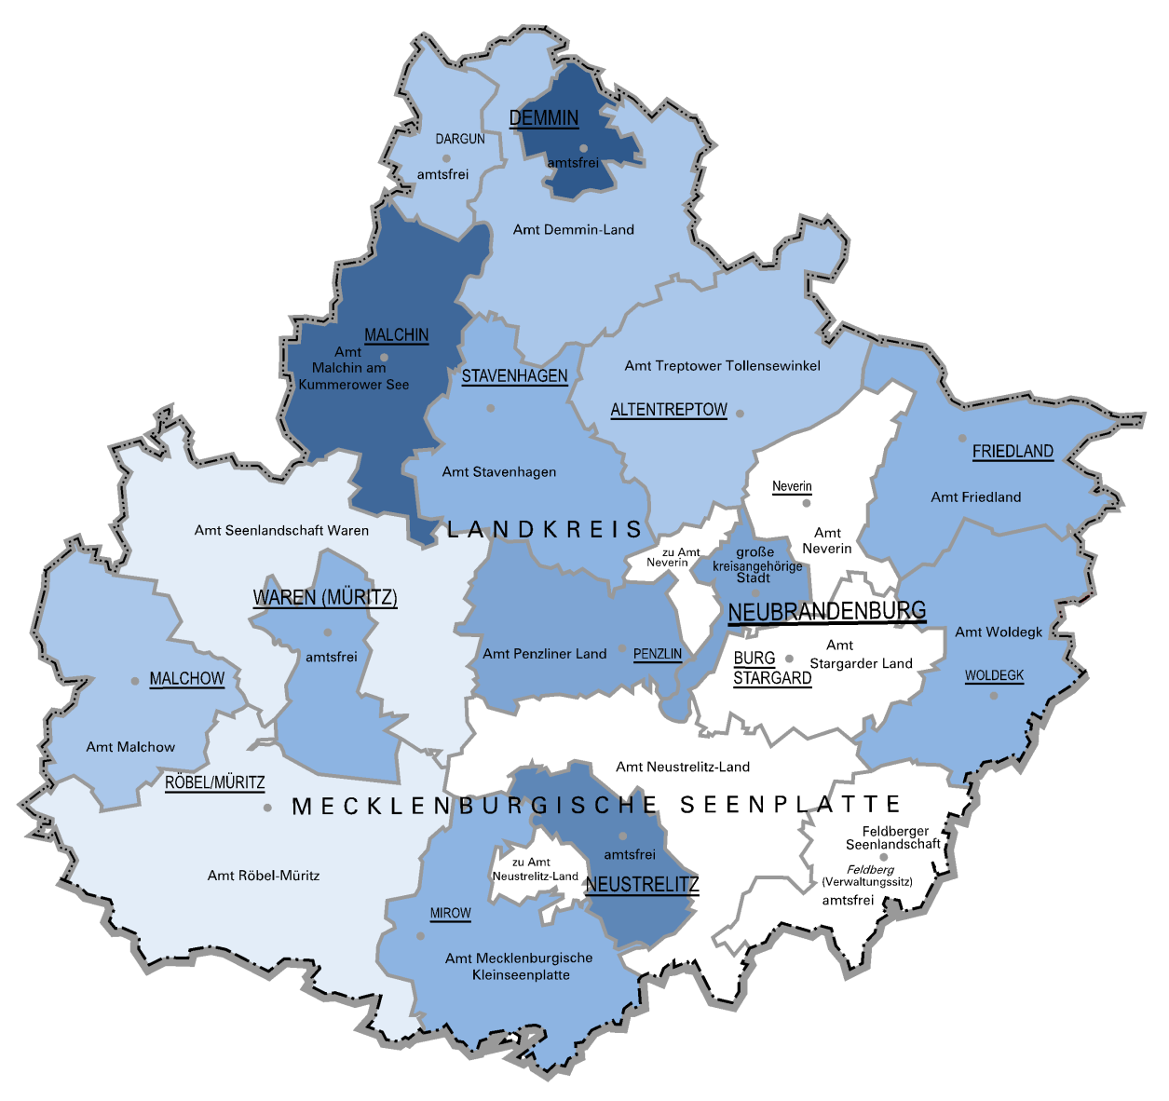
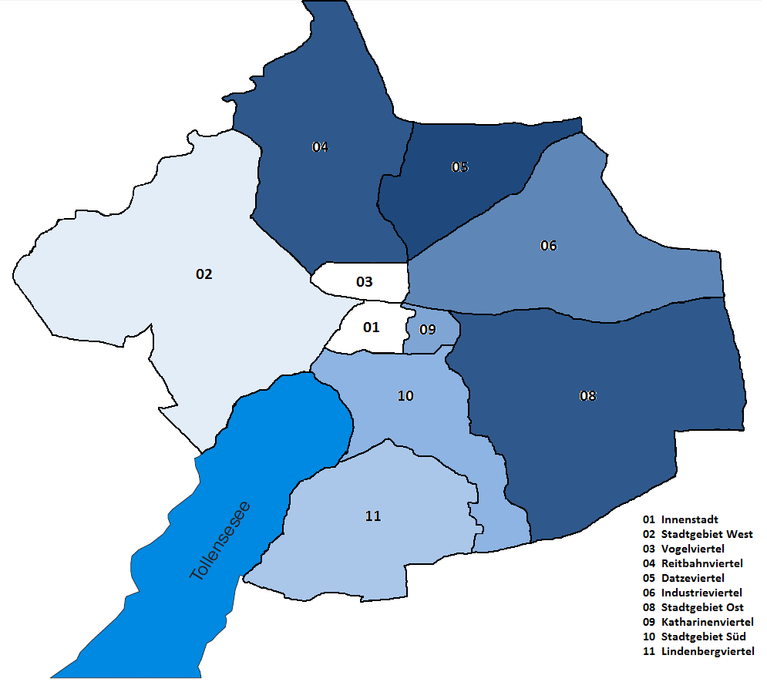
5. Sozialräumliche Bedarfsfeststellung (in Orientierung an den Werten der Indikatoren -> liegen sie über oder unter dem Kreisdurchschnitt)
Stadt Neubrandenburg nach Sozialräumen
Landkreis Mecklenburgische Seenplatte nach Sozialräumen

Slide 9
6. Soll-Ist-Abgleich und abschließende sozialräumliche Bedarfsfeststellung 2016 ff.
Ein Bedarf an zusätzlichen Einrichtungen mit Angeboten im Bereich der Kinder- und Jugendarbeit und/oder Jugendsozialarbeit ist, gemessen an den gewichteten Indikatoren und den bereits vorhandenen Einrichtungen (Soll-Ist-Abgleich), in folgenden Sozialräumen gegeben:
Planungsraum Demmin: Stadt Dargun, Stadt Demmin
Planungsraum Mecklenburg-Strelitz: Amt Mecklenburgische Kleinseenplatte
Planungsraum Müritz: Amt Malchow (nachrangig 0,1%-Punkte über Kreisdurchschnitt)
Planungsraum Neubrandenburg: Reitbahnviertel, Industrieviertel, Stadtgebiet Ost

Slide 10
7. Handlungsempfehlungen
Ausgehend von der Zielstellung dieser Bedarfsplanung werden folgende Handlungsempfehlungen gefasst und normiert: Die „Jugendhilfeplanung – Bedarf – Jugendförderung 2016 ff. im LK MSE Teil I“ soll zukünftig als ein Steuerungsinstrument für Entscheidungen des Jugendhilfeausschusses und des Fachamtes genutzt werden. Die Handlungsempfehlungen spiegeln u.a. die perspektivischen Herausforderungen der Jugendförderung im Landkreis Mecklenburgische Seenplatte wider.
Im Hinblick auf eine bessere Abrechenbarkeit aus planerischer Sicht wird eine zeitliche Differenzierung der 10 Handlungsempfehlungen favorisiert:
kurzfristig = bis zu einem Jahr
mittelfristig = ein bis vier Jahre
langfristig = über vier Jahre
(Quelle: Wirtschaftslexikon)
Diese Kategorisierung führt zu folgendem Ergebnis: orange markierte Handlungsempfehlungen könnten den JuSe-Bereich (perspektivisch) tangieren

Slide 11
zu den kurzfristigen Handlungsempfehlungen (Umsetzung bis zu einem Jahr):
NR. | kurz-/mittel-/langfristig | Herausforderung/ Lösungsansatz | Beschreibung
1) | kurzfristig | Herausforderung | Im bedarfsgerechten Fokus der Jugendförderung stehen perspektivisch der Planungsraum Neubrandenburg - hier speziell die Sozialräume: Stadtgebiet Reitbahnviertel, Datzeviertel und das Stadtgebiet Ost.
 |  | Lösungsansatz | Im I. Quartal 2017 finden dazu Gespräche mit der Stadtverwaltung Neubrandenburg statt, um die Ergebnisse der aktuellen Bedarfsplanung 2016 ff. vorzustellen und verbindliche Schlussfolgerungen und Handlungsstrategien zu entwickeln.
2) | Kurzfristig (*perspektivisch relevant) | Herausforderung | Auch der Planungsraum Demmin - hier speziell der Sozialraum Stadt Demmin - wird zukünftig bedarfsgerecht einen gemeinsamen Arbeitsschwerpunkt für die Jugendförderung darstellen.
 |  | Lösungsansatz | Im I. Quartal 2017 sollen dazu Gespräche mit allen Beteiligten stattfinden, um tragfähige und verbindliche Verabredungen zu treffen.
 |  |  | Die Ergebnisse des Konzeptes „SozialraumVerbundJugendförderung LK MSE“ vom Juni 2015 sollen für den Planungsraum Demmin dabei ganz verstärkt mit einbezogen werden.

Slide 12
zu den kurzfristigen Handlungsempfehlungen (Umsetzung bis zu einem Jahr):
NR. | kurz-/mittel-/langfristig | Herausforderung/ Lösungsansatz | Beschreibung
3) | kurzfristig | Herausforderung | Das ESF-Bundesprogramm „JUGEND STÄRKEN im Quartier“ - Träger ist seit 2015 der Landkreis MSE - wird verstärkt als niederschwelliges Angebot gem. § 13 SGB VIII in den Planungsräumen Neubrandenburg und Demmin weiterentwickelt und gleichzeitig die „Brücke Neubrandenburg“ und die „Brücke Demmin“ als optimale Ergänzung zu anderen sozialräumlichen Angeboten genutzt.
 |  | Lösungsansatz | Zu prüfen ist hierbei, inwiefern ab dem IV. Quartal 2016 ein Sozialarbeiter der Brücke „Neubrandenburg“ einen Sprechtag pro Woche in der „JuSeMSE“ abhalten könnte, um die rechtskreisübergreifende Zusammenarbeit (SGB II, SGB III; SGB VIII-speziell § 13) zu qualifizieren.
4) | kurzfristig | Herausforderung | Die AG § 78 SGB VIII Jugendförderung beabsichtigt unter Berücksichtigung der aktuellen Situation im Bereich der Kinder- und Jugendarbeit, Jugendsozialarbeit, Schulsozialarbeit und der Bedarfsplanung Jugendförderung 2016 ff. einen „Fachpolitischen Appell“ zu formulieren, der an die politischen Gremien des Landes M-V und des Landkreises MSE sowie an die Verbände der Träger und Kommunen im Landkreis MSE gerichtet sein soll. Dazu wurde eine zeitweilige AG gegründet.
 |  | Lösungsansatz | Dazu wurde eine zeitweilige AG gegründet.

Slide 13
zu den mittelfristigen Handlungsempfehlungen (Umsetzung in ein bis 4 Jahren):
NR. | kurz-/mittel-/langfristig | Herausforderung/ Lösungsansatz | Beschreibung
1) | mittelfristig | Herausforderung | Es gilt Schussfolgerungen für die weitere Jugendförderung im Landkreis MSE in Kooperation mit den Städten Ämtern und Gemeinden abzuleiten.
 |  | Lösungsansatz | Grundsätzlich empfiehlt es sich, die Ergebnisse der Bedarfsplanung Jugendförderung 2016 ff. gegenüber Städten, Ämtern aber auch Gemeinden zu präsentieren.
2) | mittelfristig | Herausforderung | Die Bedarfsplanung Jugendförderung 2016 ff. zeigt die großen Herausforderungen für die Jugendarbeit, die Jugend- und Schulsozialarbeit im ländlichen Raum.
 |  | Lösungsansatz | Die Mobilität der Leistungsangebote von Trägern der Jugendförderung (§§ 11-14 SGB VIII) sollte zukünftig geprüft werden. Das Modellprojekt „Jugendbusse“ aus dem Planungsraum Müritz sollte auf die Wirkung und die Ausweitung auf den Landkreis Mecklenburgische Seenplatte überprüft werden.

Slide 14
zu den mittelfristigen Handlungsempfehlungen (Umsetzung in ein bis 4 Jahren):
NR. | kurz-/mittel-/langfristig | Herausforderung/ Lösungsansatz | Beschreibung
3) | mittelfristig | Herausforderung | Angebote der Jugendsozialarbeit im Landkreis MSE (z.B. Produktionsschule Müritz, Jugendsozialarbeit ESF, Fan-Projekt Neustrelitz) müssen fachpolitisch noch mehr in den Blick genommen werden.
 |  | Lösungsansatz | Es gilt, diese speziellen Angebote als niederschwellige Hilfen anzusehen, anzubieten und einzusetzen, aber es gilt auch diese einer breiten Fachöffentlichkeit stetig zugänglich zu machen.
4) | mittelfristig | Herausforderung | Beteiligung von jungen Menschen an der Gestaltung ihrer Lebenswelten ist ein unabdingbarer Garant für gelingende Jugendarbeit.
 |  | Lösungsansatz | Die Jugendforen, die sich u.a. im Kontext des Bundesprogrammes „Partnerschaft für Demokratie“ gebildet haben, werden in Umsetzung der Leitlinien des Programms in ihren Regionen die begonnene Arbeit fortsetzten und gemeinsam nach Synergieeffekten für den Großkreis suchen. Best Practice Beispiele werden hieraus modellhaft z. B. im Rahmen der 4 Reg-AG-Sitzungen vorgestellt.

Slide 15
zu den langfristigen Handlungsempfehlungen (Umsetzung in über vier Jahren):
NR. | kurz-/mittel-/langfristig | Herausforderung/ Lösungsansatz | Beschreibung
1) | langfristig | Herausforderung | Bestehende Angebote der Leistungsbereiche §§ 11 bis 14 SGB VIII sollten verstetigt werden.
2) | langfristig | Herausforderung | Kommunen im Landkreis MSE sollen auch weiterhin die Jugendförderung als wesentlichen Bestandteil ihrer Daseinsvorsorge (vgl. Kommunalverfassung MV § 2) verstehen.

Slide 16
Aktueller Stand
Entsprechend der Zielstellung und wurde die „Jugendhilfeplanung – Bedarf – Jugendförderung 2016 ff. im LK MSE Teil I“ bereits als ein Steuerungsinstrument angewandt:
  Vorlage RL I - Jahresprojekte 2017
  Vorlage RL III – Jugendsozialarbeit ESF 2017
  Vorlage RL III – Schulsozialarbeit ESF 2017 - im Kontext der nun nicht mehr zur Verfügung stehenden BuT Restmittel aus 2011/2012

Slide 17
Ausblick
Auszüge dieser Planung werden auch in die Planungen der Sachgebiete Kindertagesförderung und Hilfen zur Erziehung einfließen
Die Bedarfsplanung wird auf Landesebene kommuniziert und vorgestellt

Slide 18

Homepage VerbundNetzwerkKinderschutz Mecklenburgische Seenplatte
Link: http://vnkinderschutz.lk-mecklenburgische-seenplatte.de/

Slide 19
Vielen Dank für Ihre Aufmerksamkeit !

